Slide 1
Característiques i limitacions dels dispositius mòbils
  Característiques i limitacions dels dispositius mòbils
Notes:
Presentació: Nom. Index de les tres parts de la prova?
OBJECTIU: comprovació de l'aptitud pedagògica de l'aspirant i el seu domini de les tècniques necessàries per a l'exercici docent
CONCLUSIÓ: Degut a que el temps per aquesta prova es limitat, em centraré en les parts de la programació que són competència directa del professor i només esmentaré de forma ràpida les qüestions que venen fixades de forma normativa per alguns dels ents reguladors dels Cfs.
El meu objectiu és intentar demostrar en aquest temps límitat la meva capacitat com a docent, que puc ser bon comunicador, amb iniciativa i creativitat, sensible amb la diversitat a l'aula i als conflictes i/o problemes que poden sortir i que obviament predisposat a la innovació i adaptació a les circumstàncies

Slide 2



Dispositius mòbils
Dispositius amb petits ordinadors encastats (“embedded devices”)
Tenen la capacitat de connectar-se a la xarxa
  MIDs: Mobile Information Devices
    Dispositius mòbils d'informació
    Telèfons mòbils, PDA, etc.
  Decodificadors de TV (set top boxes)
  Electrodomèstics
  Impressores de xarxa
  Encaminadors
  etc..
    Sense interfície

Slide 3


Limitacions dels dispositius
Poca memòria
  128Kb de RAM a 128Mb de RAM
CPU lenta
  Ordre de Mhz (332 Mhz Nokia N95)
  1-10 MIPS (Pentium 4 3.0GHz, ~10000 MIPS)
Pantalles petites (Poques polsades)
  QVGA Matrix, diagonal 2.6" (N95-1, N95-3, N95-5) or 2.8" (N95-2, N95-4, N95-6), 16 million colours, 240x320 pixels
  96x65 – 178x201 píxeles, monocromo – 65536 colores
Dispositius d'entrada restringits
  Teclado 0-9, #, *
  Fonts de text limitades (Normalment una sola font)

Slide 4
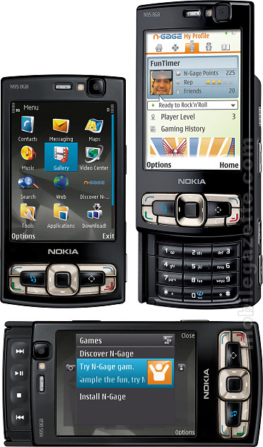
Exemples de mòbils

Slide 5


Exemples de mòbils
Nokia
  QVGA Matrix 2.8" (N95-2, N95-4, N95-6), 16 million colours, 240x320 pixels
  CPU: 2 x Texas Instruments OMAP 2420 @ 332 MHz
  128 MB internal RAM
  8GB de memòria flash
  WiFi 802.11 b/g
  Symbian i Java MIDP 2.0, CLDC 1.1
Android
  T-Mobile G1 (Qualcomm® MSM7201A™, 528 Mhz)
  192Mb RAM, teclat qwerty, GPS
  3.2” HVGA (480×320) (180 ppi) 65K color touchscreen

Slide 6
Exemples de mòbils

Slide 7

http://creativecommons.org/licenses/by/3.0/deed.ca

